Slide 1






DIGITAL TALENT SCHOLARSHIP
2019
digitalent.kominfo.go.id

Slide 2
Program Fresh Graduate Academy Digital Talent Schoolarship 2019 | Machine Learning
Pemrograman Python : Percabangan
Nama Pembicara dan Gelar

Slide 3
Operator Perbandingan
Bagian 1
Notes:
Bagian 1
Operator Perbandingan

Slide 4
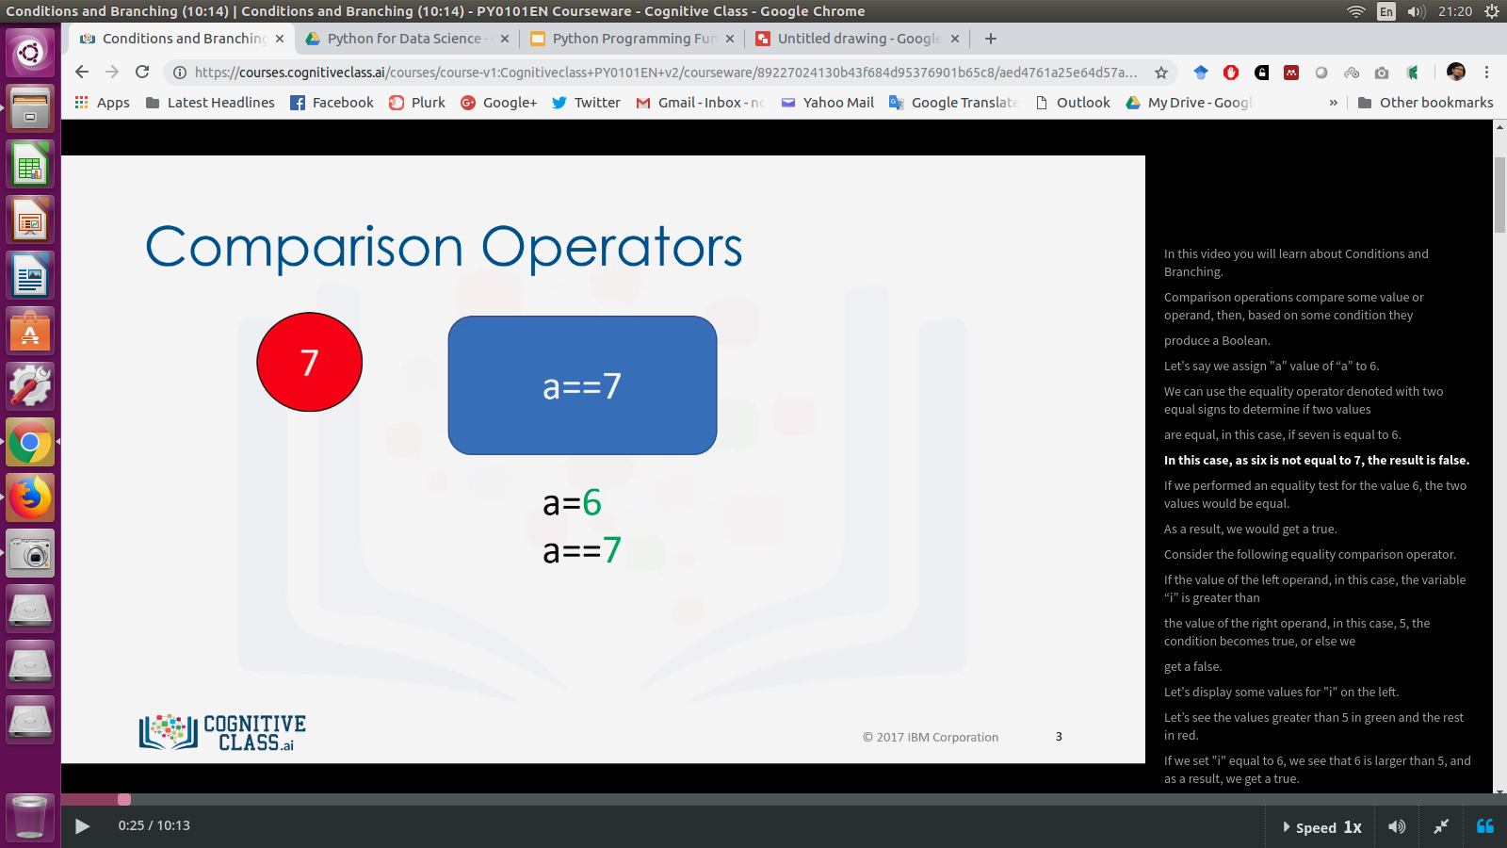
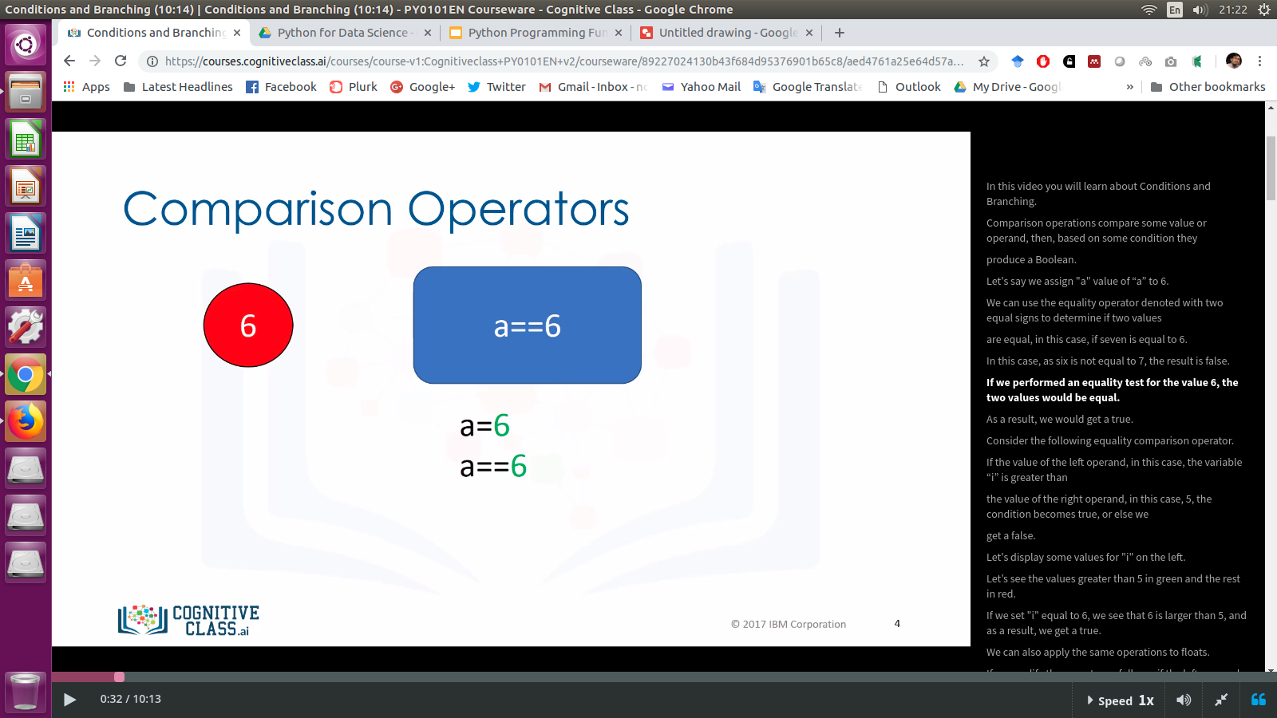
Operator Perbandingan
Operator perbandingan digunakan untuk membandingkan dua bilangan.
Operator perbandingan seperti: sama dengan (==), tidak sama dengan (!=), lebih besar (>), lebih besar sama dengan (>=), lebih kecil (<), lebih kecil sama dengan (<=)
Operator perbandingan akan memberikan hasil berupa tipe boolean (True atau false)
False
True
Notes:
Operator perbandingan digunakan untuk membandingkan dua bilangan.
Operator perbandingan seperti: sama dengan (==), tidak sama dengan (!=), lebih besar (>), lebih besar sama dengan (>=), lebih kecil (<), lebih kecil sama dengan (<=)
Operator perbandingan akan memberikan hasil berupa tipe boolean (True atau false)
Contoh ke-1:
a == 7
Diberikan nilai a=6
apakah 6 ==7?
Jawabannya: FALSE
Contoh ke-2:
a == 6
Diberikan nilai a=6
apakah 6 ==6?
Jawabannya: TRUE

Slide 5
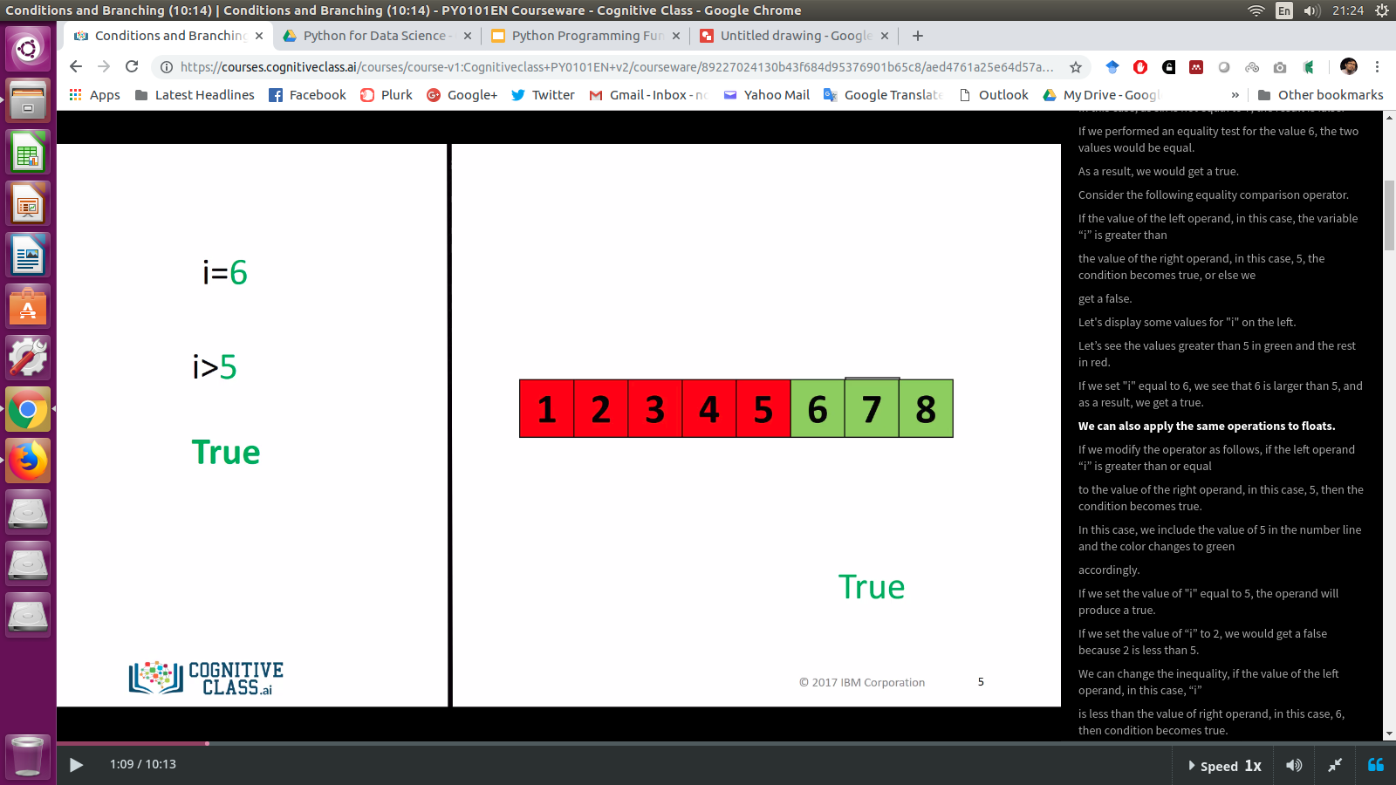
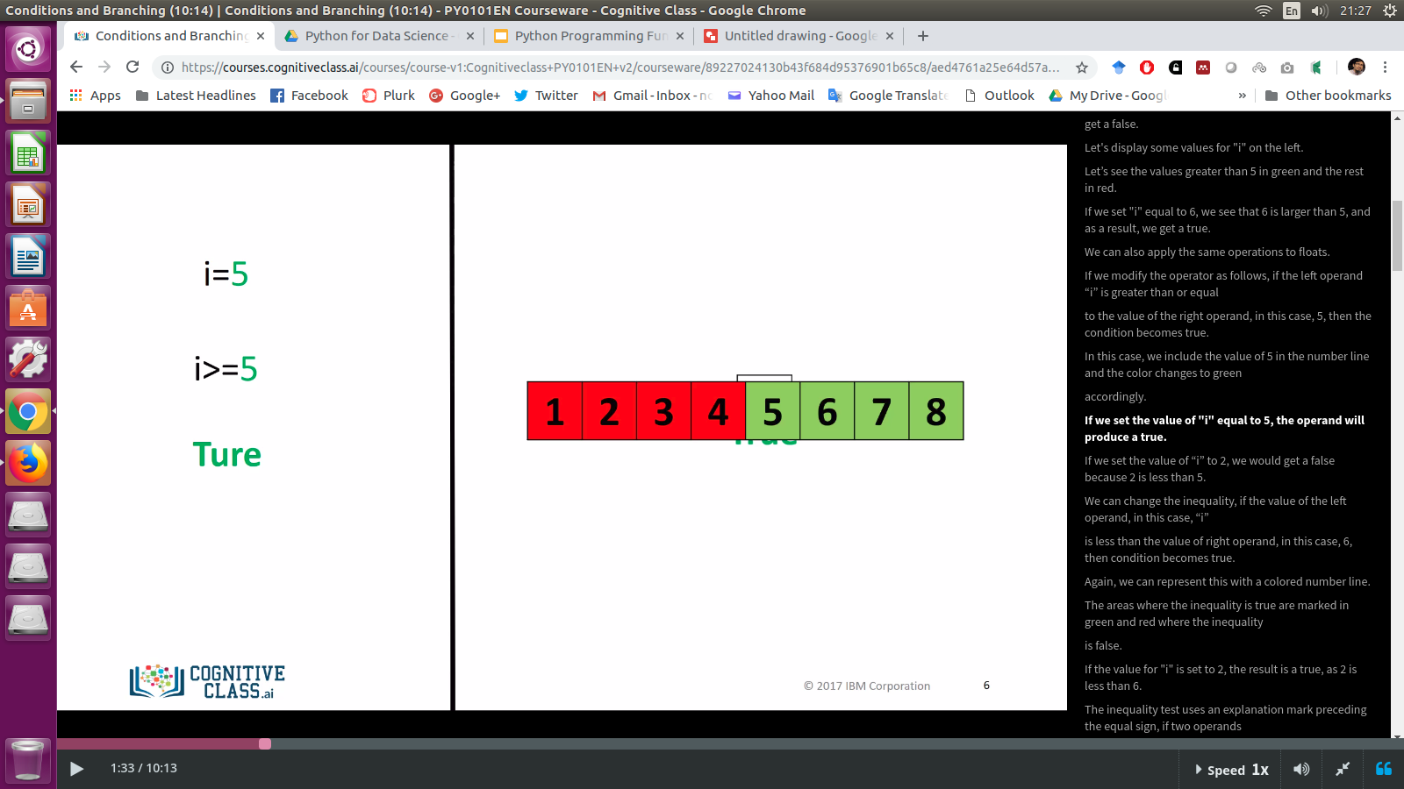
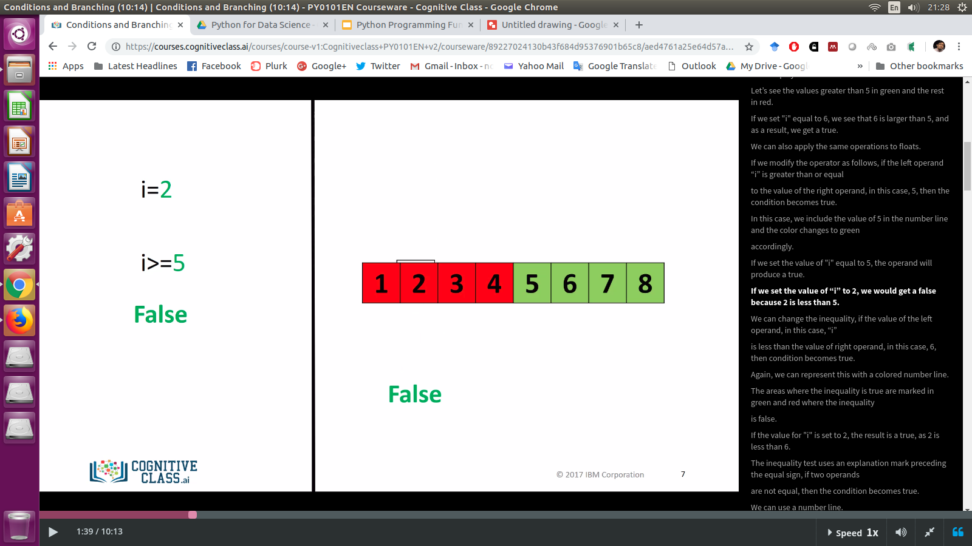
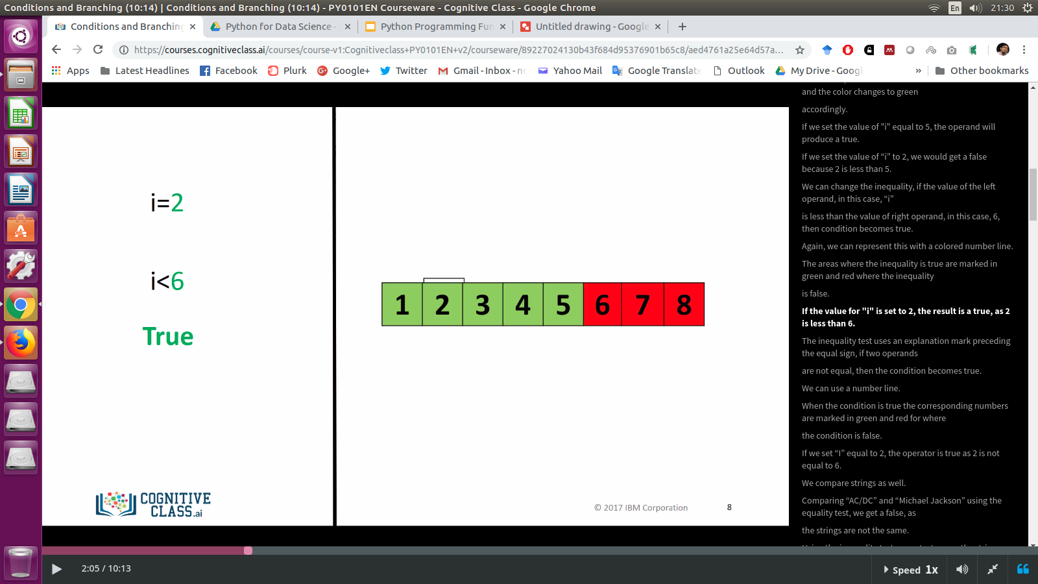
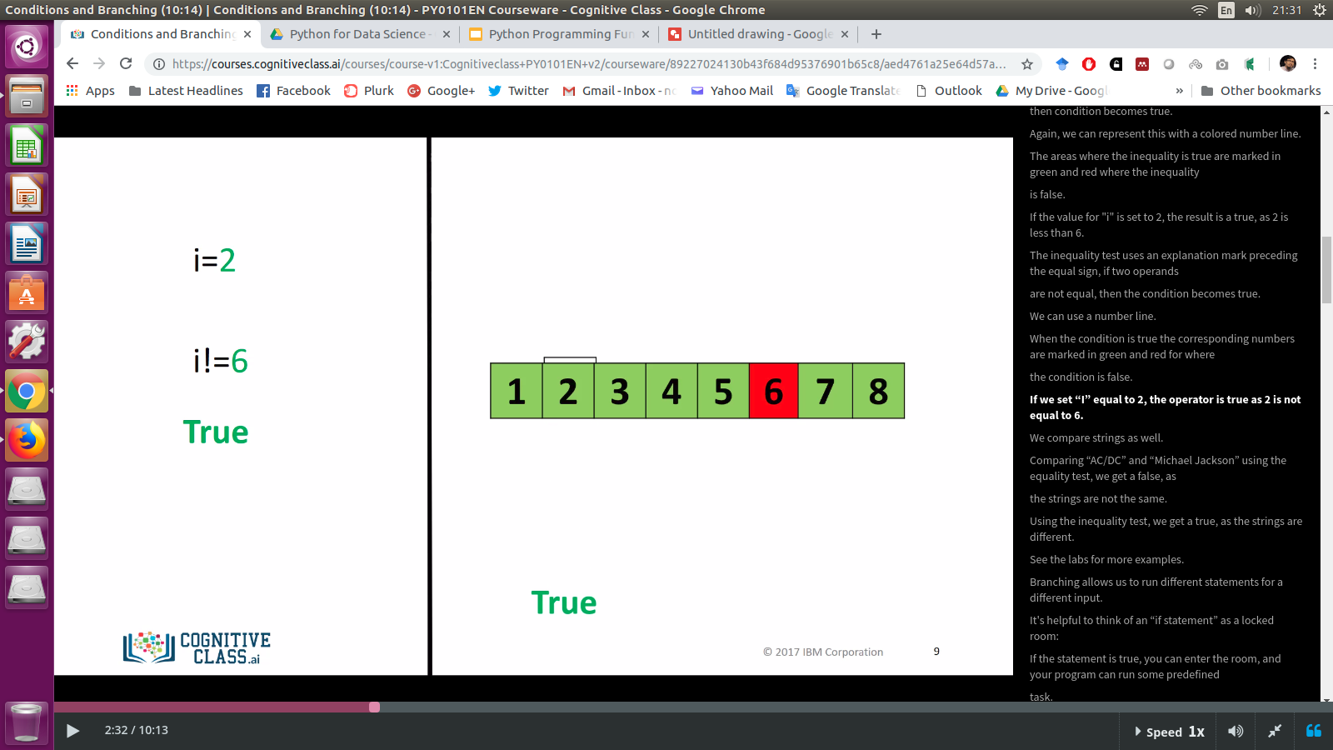
Operator Perbandingan
Contoh operator perbandingan
True
True
False
True
True
Notes:
Contoh perbandingan
Contoh perbandingan “lebih besar”
i=6
Apakah I > 5?
Jawab: True
Contoh perbandingan “lebih besar sama dengan”
i=5
Apakah I >= 5?
Jawab: True
Contoh perbandingan “lebih besar sama dengan”
i=2
Apakah I >= 5?
Jawab: False
Contoh perbandingan “lebih kecil”
i=2
Apakah I < 6?
Jawab: True
Contoh perbandingan “tidak sama dengan”
i=2
Apakah I != 6?
Jawab: True

Slide 6
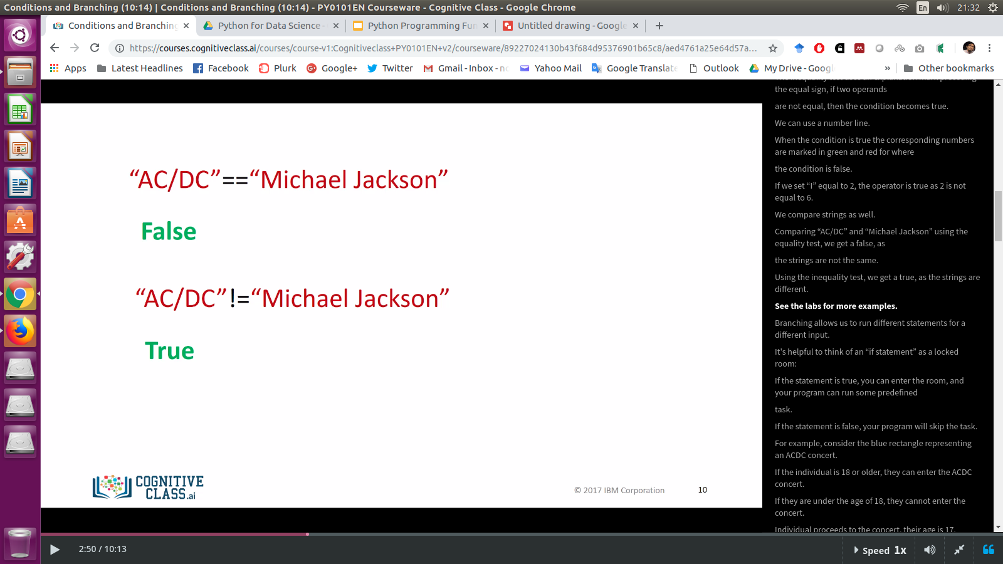
Operator Perbandingan
Operator perbandingan dapat digunakan untuk membandingkan tipe data string.
Notes:
Operator perbandingan dapat digunakan untuk membandingkan tipe data string.
Contoh ke-1:
“AC/DC” == “Michael Jackson”
Apakah string “AC/DC” sama dengan “Michael Jackson”?
Jawab: False
Contoh ke-2:
“AC/DC” != “Michael Jackson”
Apakah string “AC/DC” tidak sama dengan “Michael Jackson”?
Jawab: True

Slide 7
Percabangan
Bagian 2
Notes:
Bagian 1
Percabangan

Slide 8
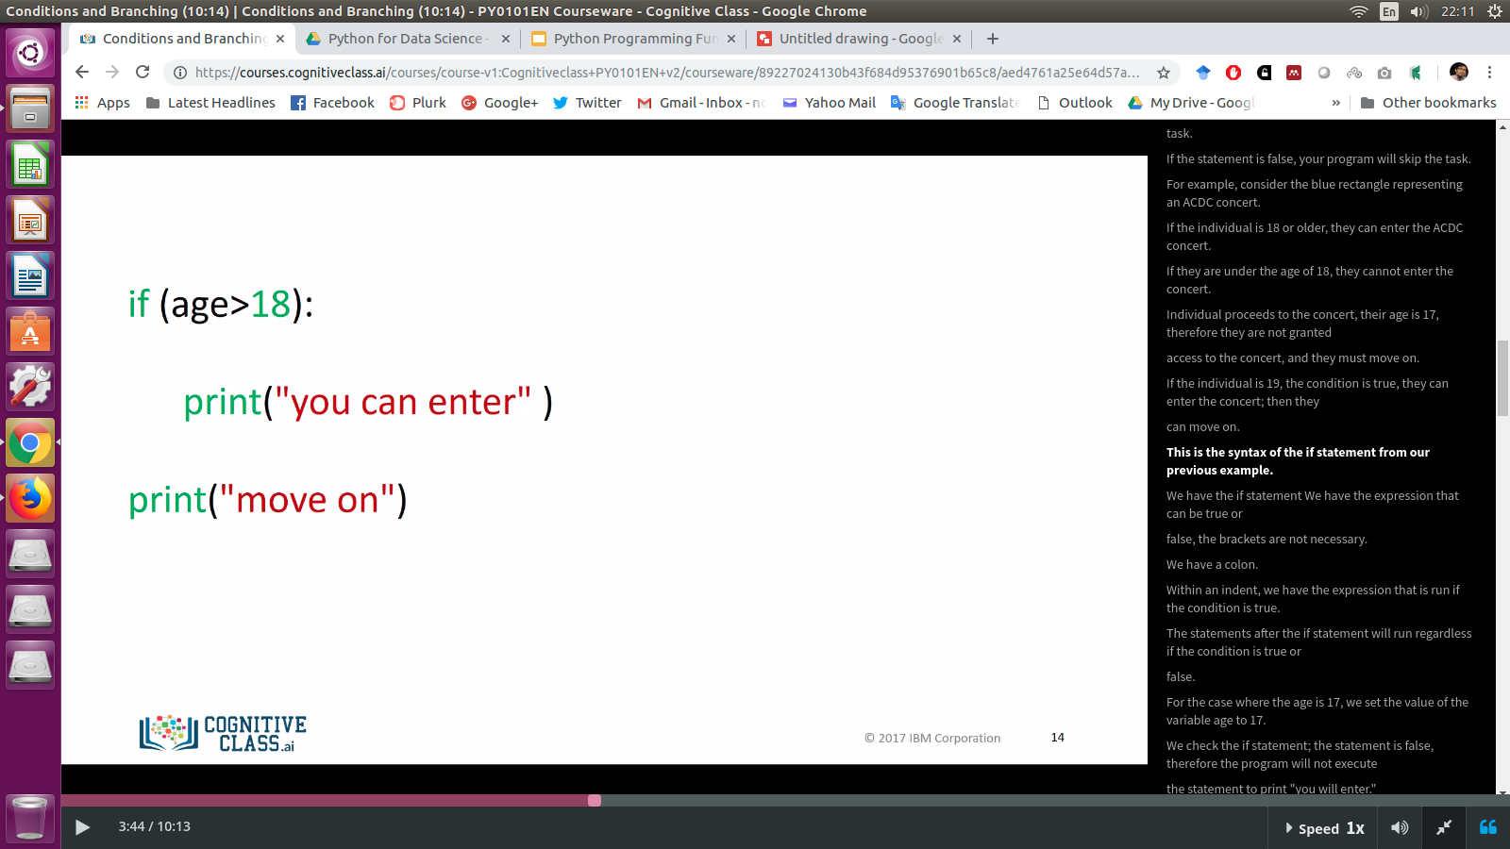
Percabangan
Pada percabangan dapat memasukkan pernyataan yang berbeda dan memberikan keluaran yang berbeda.
Bentuk Umum:
Jika BENAR maka….
Jika SALAH maka…
Contoh penulisan percabangan pada Python (menggunakan IF ….) :
Kondisi
Titik dua (: )
Akan dilakukan jika kondisi TRUE
Akan dilakukan jika kondisi FALSE
Notes:
Pada percabangan dapat memasukkan pernyataan yang berbeda dan memberikan keluaran yang berbeda.
Bentuk Umum:
Jika BENAR maka….
Jika SALAH maka…
Contoh penulisan percabangan pada Python:
If (age>18):
print (“you can enter”)
Print (“move on”)
Artinya:
Jika age lebih besar dari 18 (TRUE), maka “you can enter” kemudian “move on”
Jika age lebih besar dari 18 (FALSE), maka “move on”

Slide 9
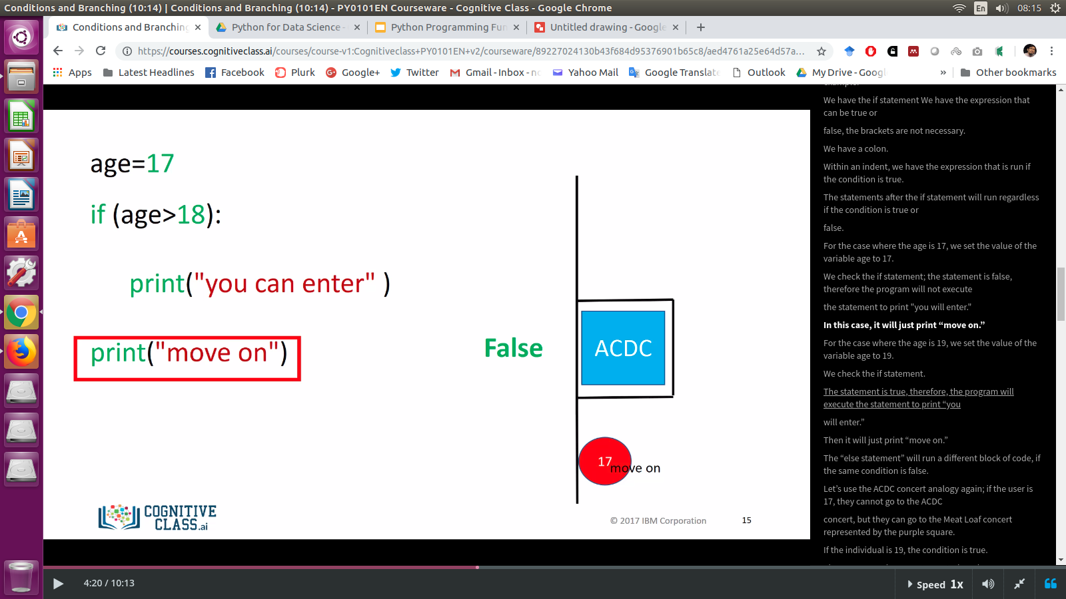
Percabangan
Contoh ke-1 penggunaan percabangan dan kondisi:
Apakah 17 > 18 ?
Jawab: FALSE
Karena FALSE, maka pilihan “move on” yang dikerjakan
Notes:
Contoh ke-1 penggunaan percabangan dan kondisi:
Age = 17
If (age>18):
print (“you can enter”)
print (“move on”)
Penjelasan:
Diberikan nilai age = 17
Pada kondisi: apakah (age > 18) → apakah (17 > 18) ?
Jawab: FALSE
Maka yang dijalankan adalah pilihan print (“move on”)

Slide 10
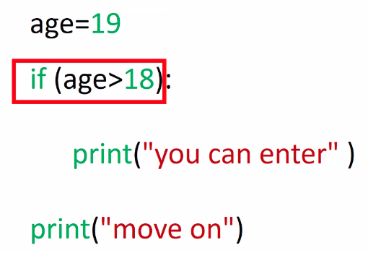
Percabangan
Contoh ke-2 penggunaan percabangan dan kondisi:
Apakah 19 > 18 ?
Jawab: TRUE
Karena TRUE, maka yang dijalankan adalah “you can enter” kemudian “move on”
Notes:
Contoh ke-2 penggunaan percabangan dan kondisi:
Age = 19
If (age>18):
print (“you can enter”)
print (“move on”)
Penjelasan:
Diberikan nilai age = 19
Pada kondisi: apakah (age > 18) → apakah (19 > 18) ?
Jawab: TRUE
Maka yang dijalankan adalah pilihan print (“you can enter”)
Kemudian dijalankan print (“move on”)

Slide 11
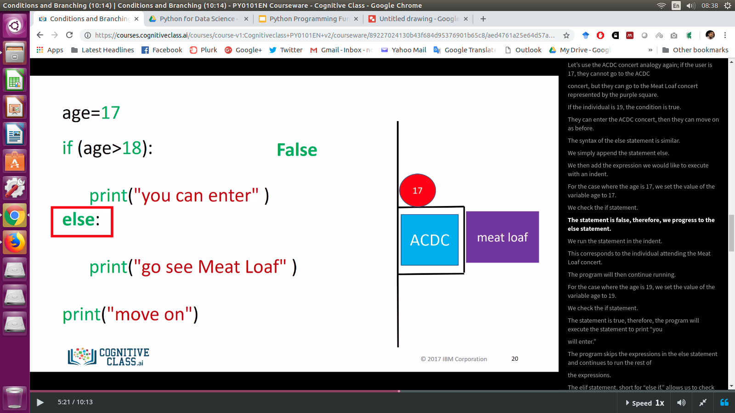
Percabangan
Percabangan bisa menggunakan perintah IF….. ELSE….
Perintah setelah ELSE akan dilakukan jika kondisi adalah FALSE
Contoh ke-1:
Apakah 17 > 18 ?
Jawab: FALSE
Karena FALSE, maka yang dijalankan adalah “go see meat loaf” kemudian “move on”
Notes:
Percabangan bisa menggunakan perintah IF….. ELSE….
Perintah setelah ELSE akan dilakukan jika kondisi adalah FALSE
Contoh ke-1:
Age = 17
If (age>18):
print (“you can enter”)
Else:
print (“go see meat loaf”)
print (“move on”)
Penjelasan:
Diberikan nilai age = 17
Pada kondisi: apakah (age > 18) → apakah (17 > 18) ?
Jawab: FALSE
Maka yang dijalankan adalah pilihan setelah ELSE yaitu print (“go see meat loaf”)
Kemudian dijalankan print (“move on”)

Slide 12
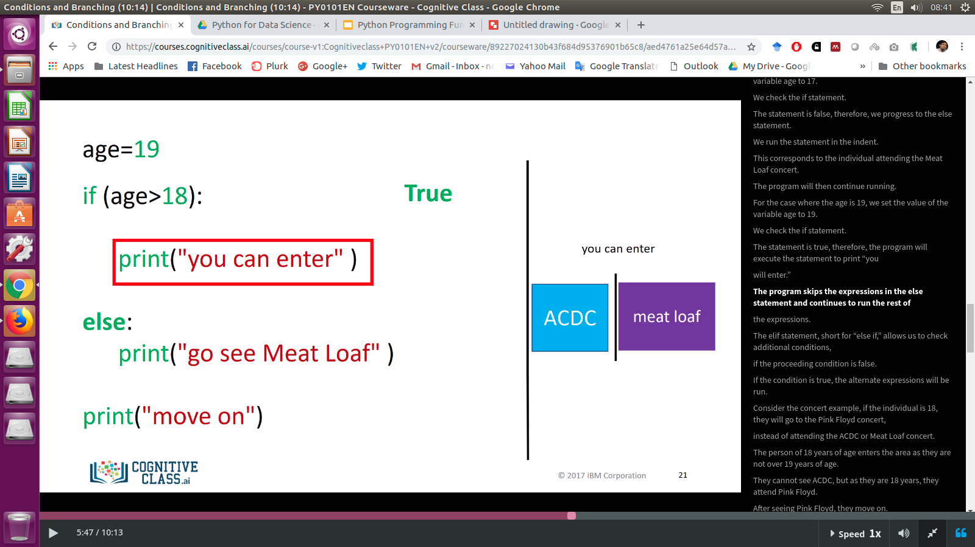
Percabangan
Percabangan bisa menggunakan perintah IF….. ELSE….
Perintah setelah ELSE akan dilakukan jika kondisi adalah FALSE
Contoh ke-2:
Apakah 19 > 18 ?
Jawab: TRUE
Karena TRUE, maka yang dijalankan adalah “you can enter” kemudian “move on”
Notes:
Percabangan bisa menggunakan perintah IF….. ELSE….
Perintah setelah ELSE akan dilakukan jika kondisi adalah FALSE
Contoh ke-2:
Age = 19
If (age>18):
print (“you can enter”)
Else:
print (“go see meat loaf”)
print (“move on”)
Penjelasan:
Diberikan nilai age = 19
Pada kondisi: apakah (age > 18) → apakah (19 > 18) ?
Jawab: TRUE
Maka yang dijalankan adalah pilihan sebelum ELSE yaitu print (“you can enter”)
Kemudian dijalankan print (“move on”)

Slide 13
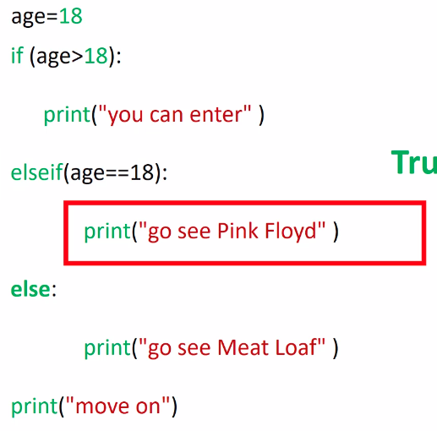
Percabangan
Percabangan bisa menggunakan perintah IF….. ELSEIF….ELSE….
Perintah ini memberikan lebih dari 1 (satu) kondisi yang dapat diseleksi.
Contoh ke-1:
Apakah 18 > 18 ?
Jawab: FALSE, maka seleksi kondisi pada ELSEIF
Apakah 18 = 18 ?
Jawab: TRUE
Karena TRUE, maka yang dijalankan adalah “go see Pink Floyd” kemudian “move on”
Notes:
Percabangan bisa menggunakan perintah IF….. ELSEIF….ELSE….
Perintah ini memberikan lebih dari 1 (satu) kondisi yang dapat diseleksi.
Contoh ke-1:
Age = 18
If (age>18):
print (“you can enter”)
Elseif (age ==18):
print (“go see Pink Floyd”)
Else:
print (“go see meat loaf”)
print (“move on”)
Penjelasan:
Diberikan nilai age = 18
Pada kondisi: apakah (age > 18) → apakah (18 > 18) ?
Jawab: FALSE
Maka lakukan seleksi pada kondisi kedua pada perintah ELSEIF
Apakah (age ==18) → 18 = 18?
Jawab: TRUE
Maka yang dijalankan adalah pilihan setelah ELSEIF yaitu print (“go see Pink Floyd”)
Kemudian dijalankan print (“move on”)

Slide 14
Operator Logika
Bagian 3
Notes:
Bagian 3
Operator Logika

Slide 15
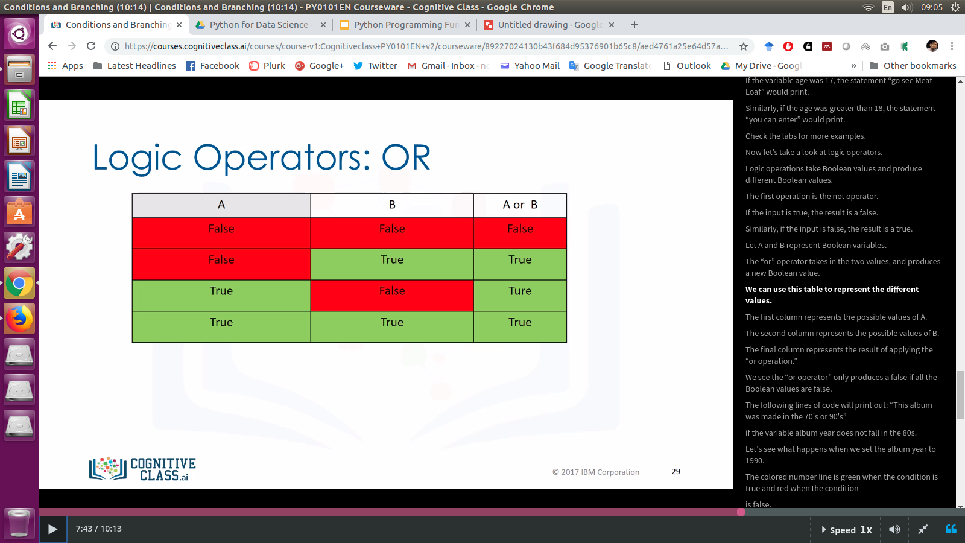
Operator Logika
Merupakan operator yang akan memberikan hasil Boolean (True atau False).
Berikut adalah tabel untuk operator logika OR
Notes:
Tabel logika OR
Penjelasan:
Jika A (false) OR B (false), maka hasilnya adalah FALSE
Jika A (false) OR B (true), maka hasilnya adalah TRUE
Jika A (true) OR B (false), maka hasilnya adalah TRUE
Jika A (true) OR B (true), maka hasilnya adalah TRUE

Slide 16
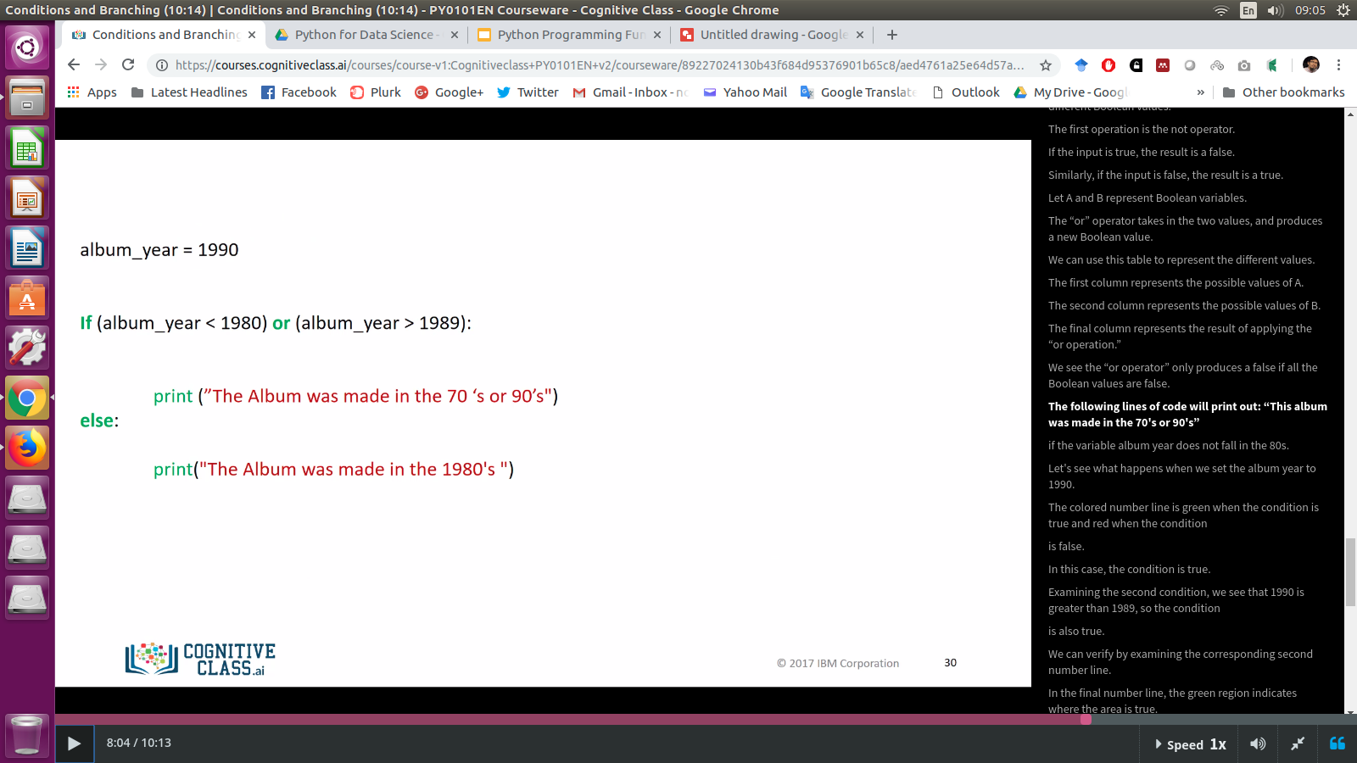
Operator Logika
Operator logika OR
Contoh:
Jika salah satu kondisi TRUE, maka akan menjalankan perintah sebelum ELSE
Jika kedua FALSE, maka akan menjalankan perintah setelah ELSE
Output program:
The Album was made in the 70’s or 90’s
Notes:
Pada contoh untuk operator logika OR
Penjelasan:
- Jika salah satu kondisi pada IF bernilai TRUE, maka akan menjalankan perintah sebelum ELSE
- Jika kedua kondisi pada IF bernilai FALSE, maka akan menjalankan perintah setelah ELSE

Slide 17
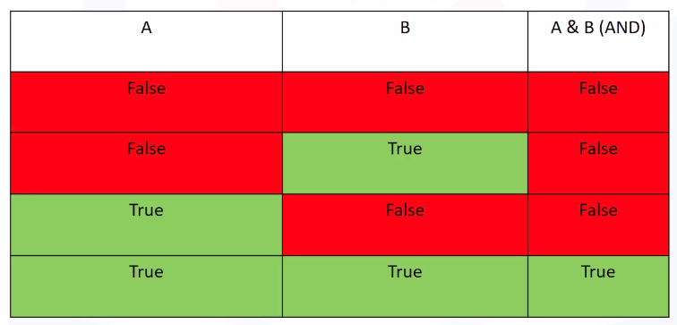
Operator Logika
Berikut adalah tabel untuk operator logika AND
Notes:
Tabel logika AND
Penjelasan:
Jika A (false) AND B (false), maka hasilnya adalah FALSE
Jika A (false) AND B (true), maka hasilnya adalah FALSE
Jika A (true) AND B (false), maka hasilnya adalah FALSE
Jika A (true) AND B (true), maka hasilnya adalah TRUE

Slide 18
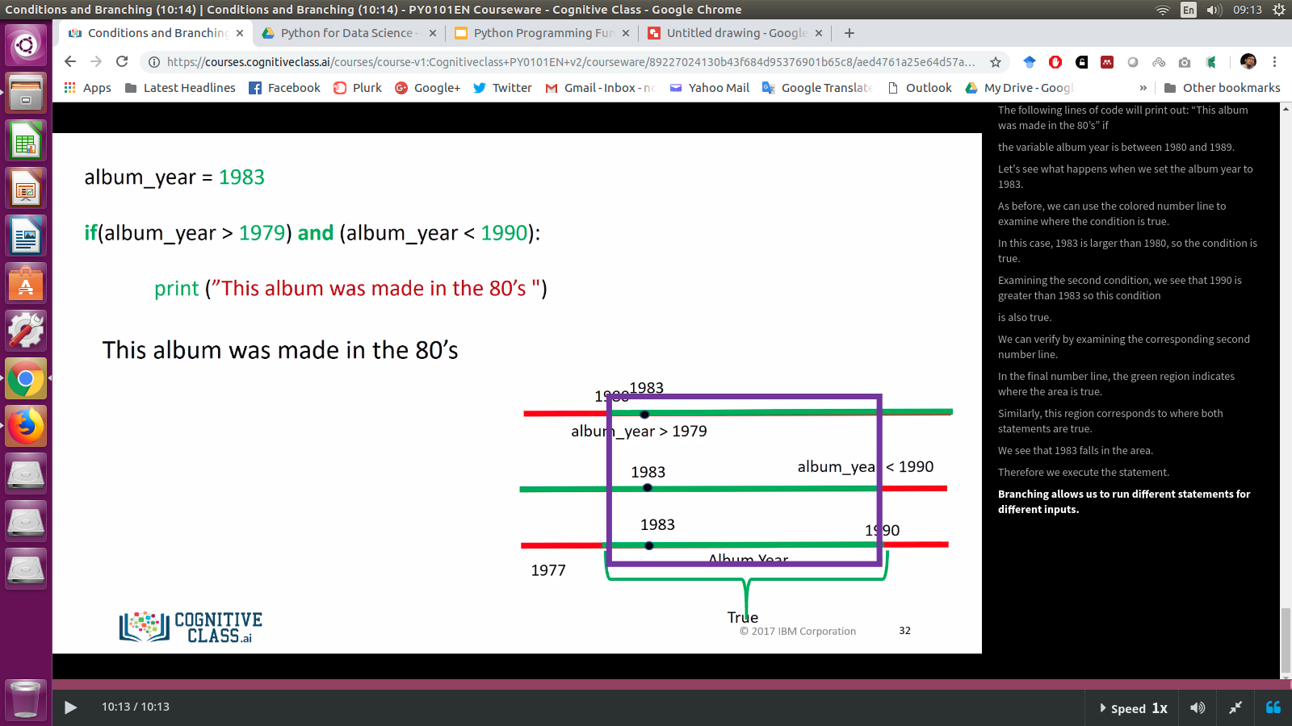
Operator Logika
Operator logika AND
Contoh:
Jika kedua kondisi TRUE, maka akan menjalankan
print (“This album was made in the 80’s)
Jika salah satu kondisi TRUE atau FALSE, maka akan keluar dari program
Output program
Notes:
Pada contoh untuk operator logika AND
Penjelasan:
Jika kedua kondisi pada IF bernilai TRUE, maka akan menjalankan perintah print
Jika salah satu kondisi pada IF bernilai TRUE/FALSE, maka akan keluar program

Slide 19
Pemrograman Python : Perulangan
Notes:
Fundamental Programming pada Python

Slide 20
Fungsi Range
Bagian 1
Notes:
Bagian 1
Fungsi range

Slide 21
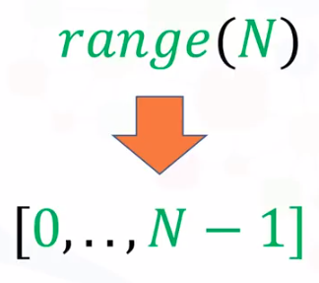
Fungsi Range
Fungsi “Range”
Digunakan untuk menghasilkan deret angka (seperti list) sesuai kondisi batas bawah dan batas atas yang diberikan.
Bentuk Umumnya adalah:
Notes:
Fungsi “Range”
Digunakan untuk menghasilkan deret angka (seperti list) sesuai kondisi batas bawah dan batas atas yang diberikan.
Bentuk Umumnya adalah:
Range (N)
Akan menghasilkan deret angka (list) mulai dari 0 sampai dengan (N-1)

Slide 22
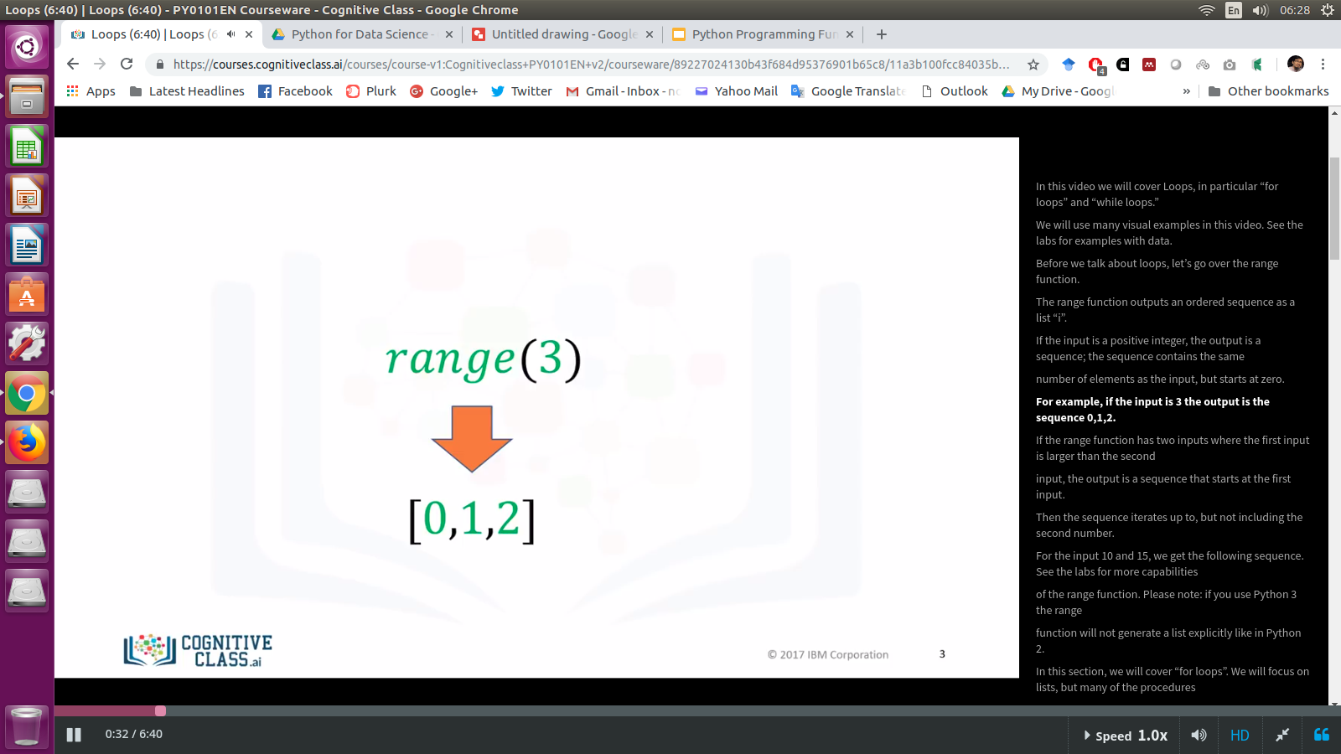
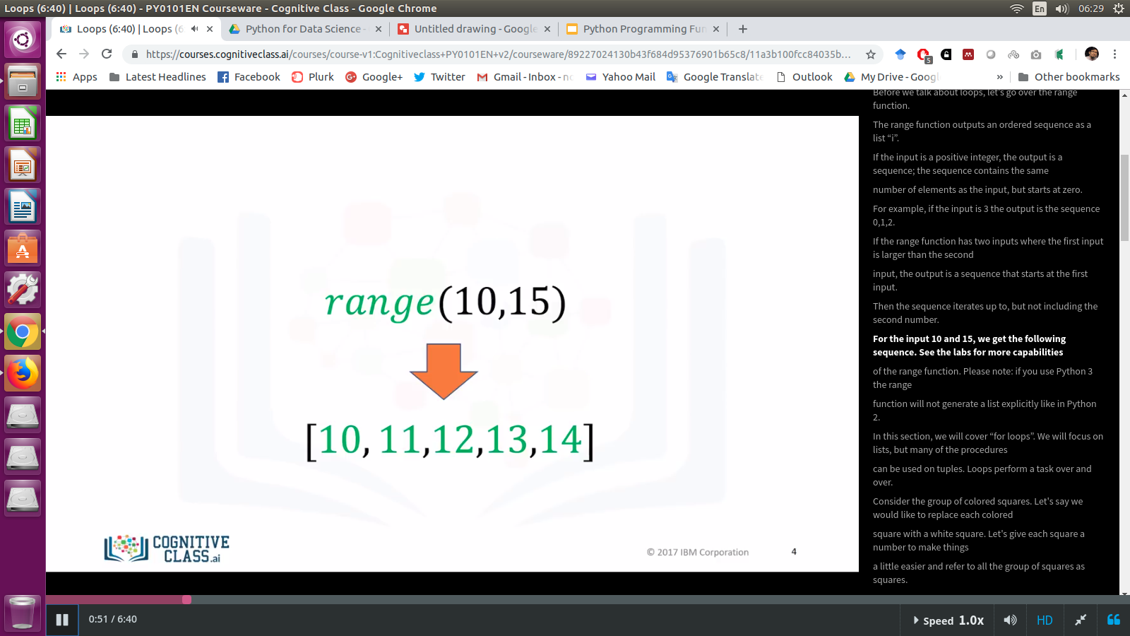
Fungsi Range
Fungsi “Range”
Contoh:
N
N
N-1 =
3-1
N-1 =
15-1
Notes:
Contoh ke-1 fungsi Range:
Range (3), artinya N= 3
Maka deret angka mulai dari: 0 sampai dengan (N-1)
Deret adalah: [0, 1, 2] → 2 didapatkan dari (3-1)

Slide 23
Perulangan dengan FOR
Bagian 2
Notes:
Bagian 2
Perulangan dengan FOR

Slide 24
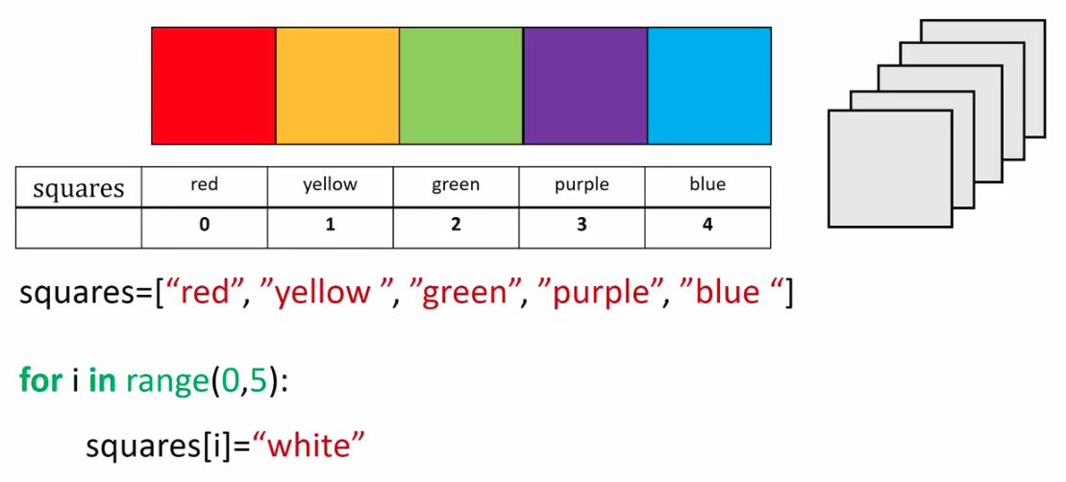
Perulangan dengan FOR
Bentuk Umum:
FOR ….. IN ….. :
Contoh: akan menganti 5 (lima) kotak berwarna dengan kotak berwarna putih saja.
Notes:
Perulangan dengan FOR
Bentuk umum:
FOR … IN …
Contoh: akan menganti 5 (lima) kotak berwarna dengan kotak berwarna putih saja.
Perintahnya adalah:
squares = [“red”, “yellow”, “green”, “purple”, “blue”]
For i in range (0, 5):
squares [i] = “white”
Penjelasan:
Penggunaan perulangan dengan loop menggunakan indeks (array)
Sehingga ada batasan yang diberikan untuk melakukan perulangan.
Pada contoh batasannya adalah i=range(0, 5), artinya: akan melakukan perulangan mulai dari:
squares [0]
squares [1]
squares [2]
squares [3]
squares [4]

Slide 25
Perulangan dengan WHILE
Bagian 3
Notes:
Bagian 3
Perulangan dengan WHILE

Slide 26
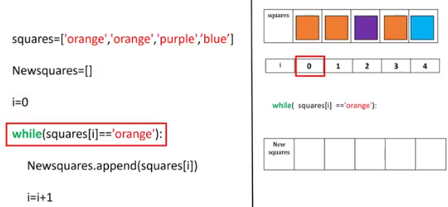
Perulangan dengan WHILE
Perulangan WHILE digunakan untuk melakukan perulangan berdasarkan kondisi tertentu, dan kondisi tersebut harus terpenuhi.
Notes:
Perulangan WHILE digunakan untuk melakukan perulangan berdasarkan kondisi tertentu, dan kondisi tersebut harus terpenuhi.
Contoh perintah dengan WHILE:
Squares = [‘orange’, ‘orange’, ‘purple’, ‘blue’]
Newsquares = []
i = 0
while (squares [i] == ‘orange’):
Newsquares.append (squares[i])
i = i + 1
Penjelasan:
Diketahui list dengan nama squares = [‘orange’, ‘orange’, ‘purple’, ‘blue’]
Variabel “Newsquares” akan diisi dengan data jika kondisi pada WHILE terpenuhi
Kondisi dari contoh program yang ada pada WHILE adalah: (squares [i] sama dengan ‘orange’)
Jika kondisi TRUE, maka variabel “Newsquares” akan terisi data.

Slide 27





IKUTI KAMI
digitalent.kominfo
digitalent.kominfo
DTS_kominfo
Digital Talent Scholarship 2019
Pusat Pengembangan Profesi dan Sertifikasi
Badan Penelitian dan Pengembangan SDM
Kementerian Komunikasi dan Informatika
Jl. Medan Merdeka Barat No. 9
(Gd. Belakang Lt. 4 - 5)
Jakarta Pusat, 10110
digitalent.kominfo.go.id

